Slide 1
ЧТО? ГДЕ? КОГДА?
Интеллектуальная игра для учеников
4 класса
Учитель:
Комарова И.М.

Slide 2
«Кто кого боится?»
Скажите поскорее,
Кого боится мышка?
-Она боится кошки
И больше никого!
-Кого боится кошка?
-Боится злой собаки
И больше никого!
-Кого боится злая
Огромная собака?
-Хозяина боится
И больше никого!
-Зато хозяин храбрый!
Кого ему бояться?
-Боится он хозяйки
И больше никого!
-Но никого на свете
Хозяйка не боится…
-Ну как же не боится?
Кого боится хозяйка?
Ответ:
мышки

Slide 3
КАК зовут малыша?
«Волосы я дал постричь недавно,
А потом умылся я без слёз,
Ну какой же мальчик вышел славный!
Ясно всем, что я уже подрос».
ОТВЕТ:
В А Н Я

Slide 4
ПОГОВОРИМ о ХОББИ
Как ни странно, этим занятием, которое обожают многие из жителей нашей страны , в Германии после 15 лет можно заниматься только после окончания спец. курсов (а до указанного выше возраста делать это можно только со взрослыми) и успешной сдачи экзаменов. На курсах учат разбираться во многих вещах, связанных с данным времяпровождением, а также правилам поведения на берегу водоёмов. Кроме того, во время экзамена нужно будет узнать на фотографиях и картинках несколько десятков существ, ради которых, собственно, всё вышеперечисленное и затевается..

Slide 5
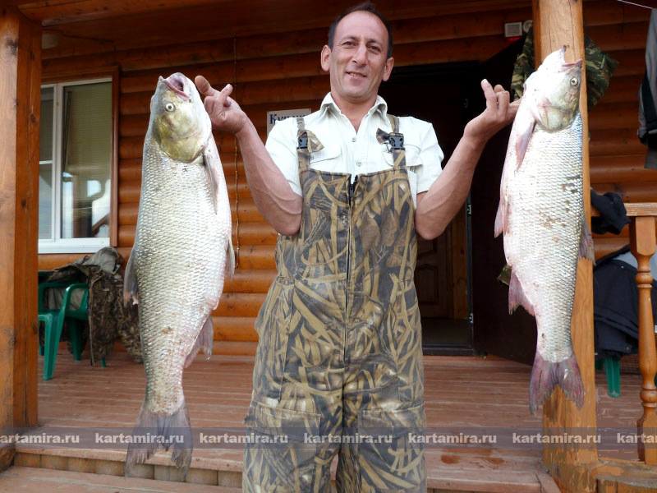
ОТВЕТ: рыбалка, рыба

Slide 6
О какой части речи так говорят?
Это часть речи
Изменяется по родам
Изменяется по числам
Изменяется по падежам
В предложении является второстепенным членом предложения

Slide 7
Ответ:
Имя прилагательное:
долгожданные

Slide 8
О каком звере идет речь?
Этого зверя часто считают неловким, неуклюжим и неповоротливым из-за его своеобразной манеры ходить. Впрочем, переваливающаяся походка у него из-за того, что шагает животное одновременно обеими лапами, расположенными на одной стороне туловища, однако это не мешает зверю бегать со скоростью 55 км/час. Когда он мчится за добычей, ни одна веточка не хрустнет под его тяжестью, а в его лапы попадают даже косули – само воплощение чуткости и осторожности.

Slide 9
ОТВЕТ:

Slide 10
Подумай внимательно и ответь:
Самого старого из них согласно тряпочной метке, пришитой к его левой лапе, выпустили в 1894 году. И он до сих пор переходит по наследству детям в одной и той же семье. Ещё один оказался путешественником, который из-за ошибки австралийской федеральной почтовой службы проехал в посылке 329 тысяч км, возвратившись пять раз в Австралию, два раза побывав в Мексике и придя к адресату только через три года после отправки. Интересно, что на иллюстрациях к четверостишию одной известной детской поэтессы рисуют чаще всего именно его, хотя в самом стихотворении он упоминается без характеризующего его прилагательного. Зато там встречается другое прилагательное. Какое?

Slide 11
А.Л.Барто

Slide 12
ЭТО интересно:
В 2004 году газета New York Times сообщила, что в Нью-Йорке кнопки, регулирующие работу определённых устройств, в большинстве случаев на самом деле не работают, и в итоге управляет таким устройством не пешеход, а компьютер, который анализирует плотность автомобильного потока. Устройства с кнопками, о которых идёт речь, встречаются и у нас, и, как мне кажется, пока все они работают именно так, как задумывалось изначально. А какой цвет ожидает увидеть перед собой человек, нажимающий на кнопку?

Slide 13
ОТВЕТ:
Красный свет -дороги нет
Желтый –приготовиться
А зеленый говорит:
проходите путь открыт!

Slide 14
ОТВЕТ:
Слова начинаются с одной и той же буквы….
«Октябрь… Осень… Однажды осенью около озера оказался огорченный обиженный Ослик. «Один, опять один», – охал он, – одиночество, опять одиночество…»

Slide 15
Придумай так же….
«Октябрь… Осень… Однажды осенью около озера оказался огорченный обиженный Ослик. «Один, опять один», – охал он, – одиночество, опять одиночество…»
Придумывать такие сказки не так просто, как кажется на первый взгляд, ибо есть в них одна интересная особенность. Какая?

Slide 16
О каком животном идет речь?
Считается, что это животное – четвертое по величине из наземных, крупнее него только бегемот, носорог и слон. Его же название берет свое происхождение от арабского слова «зарафа», что обозначает «нарядный». Если вы догадались, о ком идёт речь, скажите, какая часть тела больше всего отличает его от остальных животных?

Slide 17
ЖИРАФ

Slide 18
МОЛОДЦЫ!!!

